Slide 1


INFORMATIQUE
PONT

Slide 2


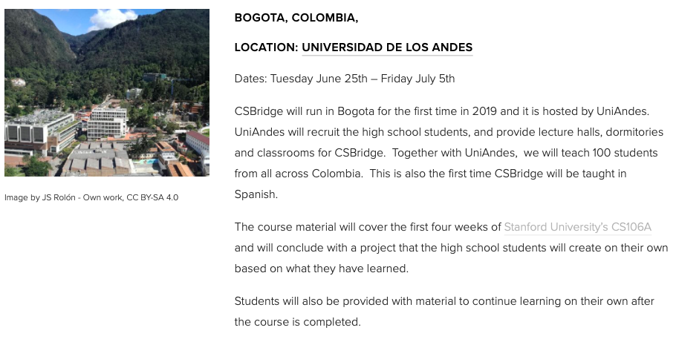

Slide 3
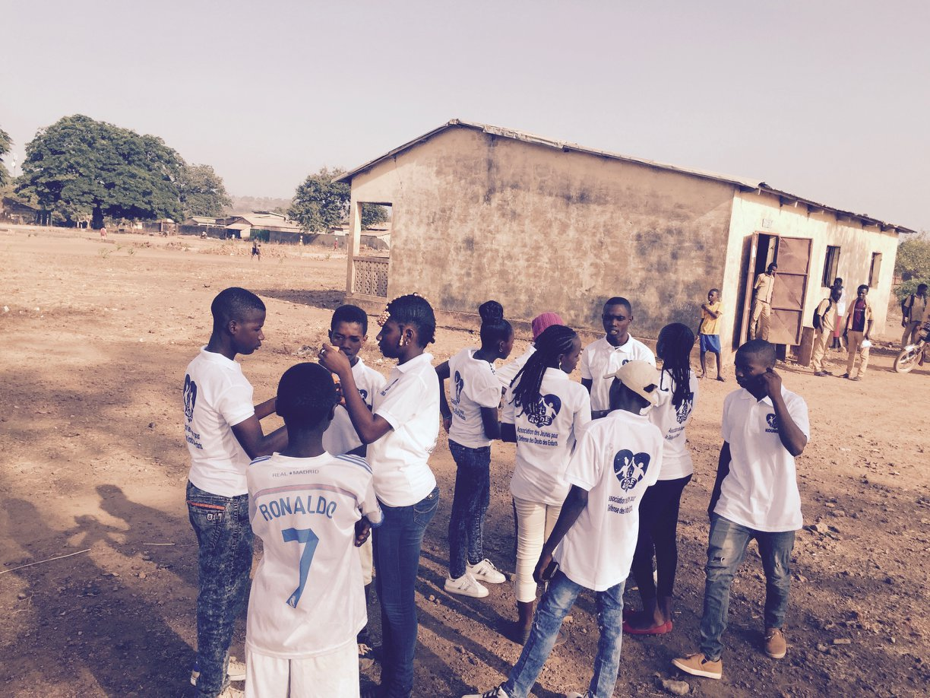
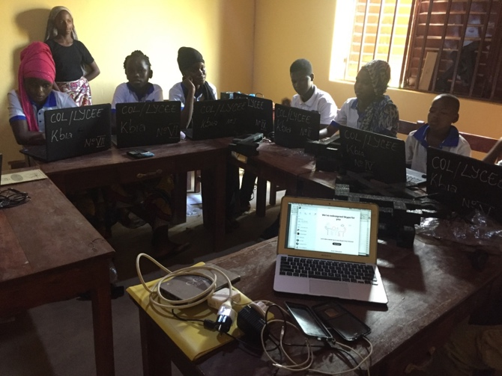
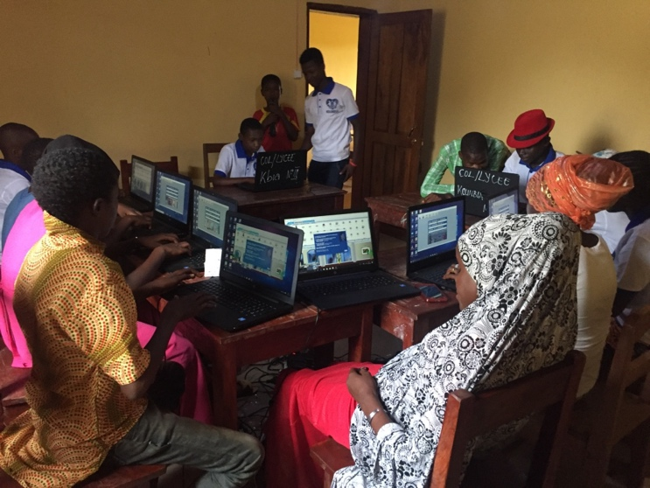
KOUMBIA, GUINEE
LOCATION: LYCEE DE KOUMBIA
Dates: Juillet le 3 – Juillet le 17

Slide 4
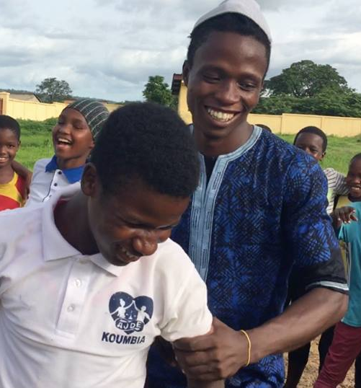

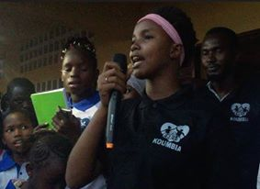
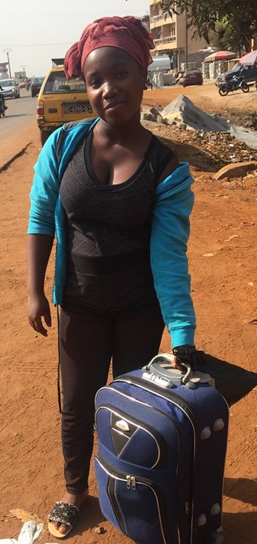

LES PROFFESSEURS
Mariam (Lisa)
Zak
Aminata
Harouna (Max)
Abigael

Slide 5



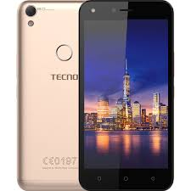

Coding?
Notes:
Electricity, banjing

Slide 6

Le coding vous apprend à penser par vous-même
Notes:
Electricity, banjing

Slide 7
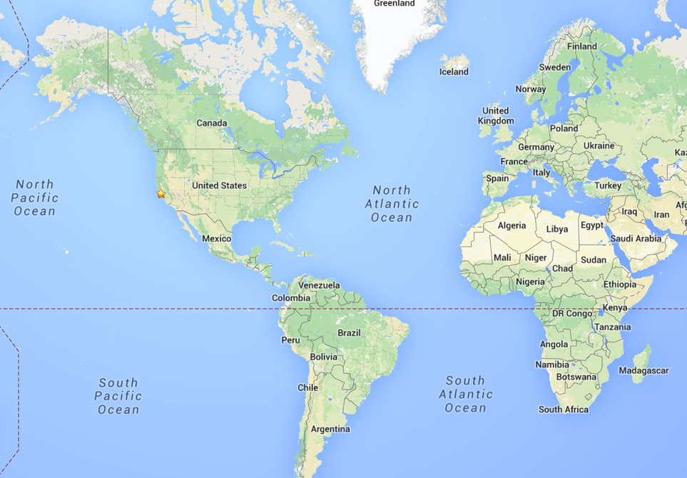
Stanford?

Slide 8
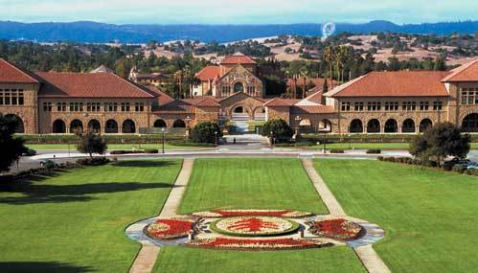
Stanford
Notes:
J'étudie ça à Stanford Quelle expérience avais-je quand j'ai fait ce matériel pour la première fois? C'était difficile pour moi aussi.
Nous voulons que vous réussissiez tous
Mais au fil des ans et des années, nous avons travaillé sur notre matériel pour que tout le monde passe à travers…
Pas en concurrence avec quelqu'un d'autre que vous-même. Tout le monde peut gagner!

Slide 9
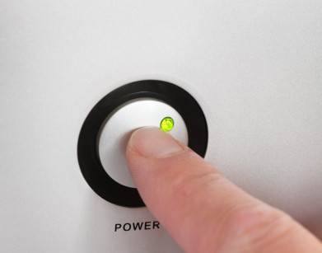
Prérequis
Notes:
Juste besoin de savoir comment allumer un ordinateur et demander de l'aide.
Nous aimons les questions !!!

Slide 10
Site du Cours
http://guinea.csbridge.org
Mais on peux faire sans connection
Notes:
Link to sign into lab

Slide 11
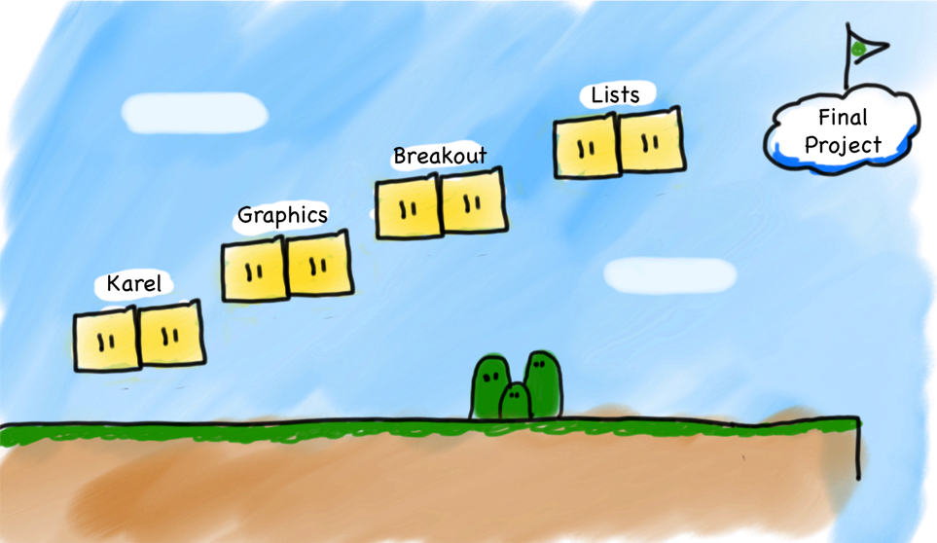
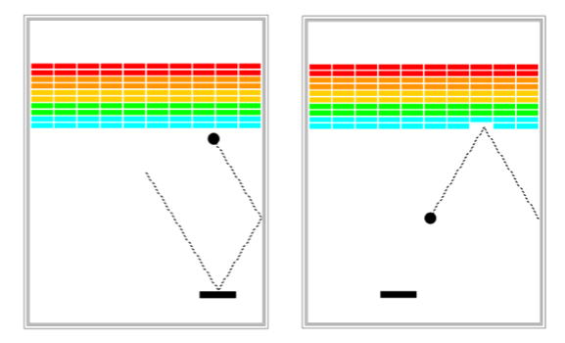
Le Programme
Lists
Eclater
Graphiques
Karel
Notes:
We will teach some specific things (Java syntax, Karel commands) but more importantly…
Nous allons enseigner des choses spécifiques (syntaxe Java, commandes Karel) mais plus important encore…
We teach software engineering principles. Much larger than just programming.
Nous enseignons les principes de génie logiciel. Beaucoup plus vaste que la simple programmation.
Mechanics of the language are nothing compared to the principles.
You are going to learn the principles by programming in Java
La mécanique de la langue n'est rien comparée aux principes. Vous allez apprendre les principes en programmant en Java

Slide 12
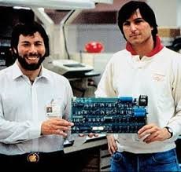
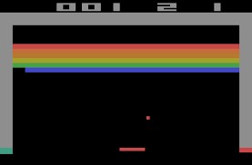
Notes:
Breakout demo!

Slide 13
Eclater
Notes:
Breakout demo!

Slide 14
Si je le trouve difficile?
Notes:
First, it is okay! Everyone learns at a different pace.
Ask for help.
ça va! Tout le monde apprend à un rythme différent. Demander de l'aide.

Slide 15
Poser des questions!
Notes:
First, it is okay! Everyone learns at a different pace.
Ask for help.
ça va! Tout le monde apprend à un rythme différent. Demander de l'aide.

Slide 16


Karel parle Java
s
Notes:
Karel is a gentle introduction to programming
Karel est une introduction douce à la programmation
Java est une lange pour communiquer avec l’oordinateur comme pular est un lange

Slide 17


Le monde de Karel
North
3
+
+
+
+
+
Nord
2
+
+
+
+
+
l’Oest
Est
1
+
+
+
+
+
Sud
1
2
3
4
5
Notes:
boussole

Slide 18
Elle connaît quatre commandes:
move();
bougez
turnLeft();
tournez à gauche
putBeeper();
mettre le bip
pickBeeper();
prendre le bip
Quelque commandes pour des
ordinateurs sont en anglais…patience
Notes:
Like how en pular il ya some mots qui sont francais

Slide 19
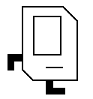
des murs
3
+
+
+
+
2
+
+
+
+
1
+
+
+
+
1
2
3
4

Slide 20

Des bips
3
+
+
+
+
2
+
+
+
+
1
+
+
+
+
1
2
3
4

Slide 21
move();
bougez

Slide 22

move();
bougez
3
+
+
+
+
2
+
+
+
+
1
+
+
+
+
1
2
3
4

Slide 23
move();
bougez
3
+
+
+
+
2
+
+
+
+
1
+
+
+
+
+
1
2
3
4

Slide 24
turnLeft();
tournez à gauche

Slide 25
turnLeft();
tournez à gauche
3
+
+
+
+
2
+
+
+
+
1
+
+
+
+
+
1
2
3
4

Slide 26
turnLeft();
tournez à gauche
3
+
+
+
+
2
+
+
+
+
1
+
+
+
+
+
1
2
3
4

Slide 27
pickBeeper();
prendre le bip

Slide 28
pickBeeper();
prendre le bip
3
+
+
+
+
2
+
+
+
+
1
+
+
+
+
+
1
2
3
4

Slide 29
pickBeeper();
prendre le bip
3
+
+
+
+
2
+
+
+
+
1
+
+
+
+
+
1
2
3
4

Slide 30
Questions?

Slide 31
Premier Défi
3
+
+
+
+
2
+
+
+
+
1
+
+
+
+
1
2
3
4

Slide 32
First Challenge
Premier Défi
3
+
+
+
+
2
+
+
+
+
1
+
+
+
+
1
2
3
4

Slide 33
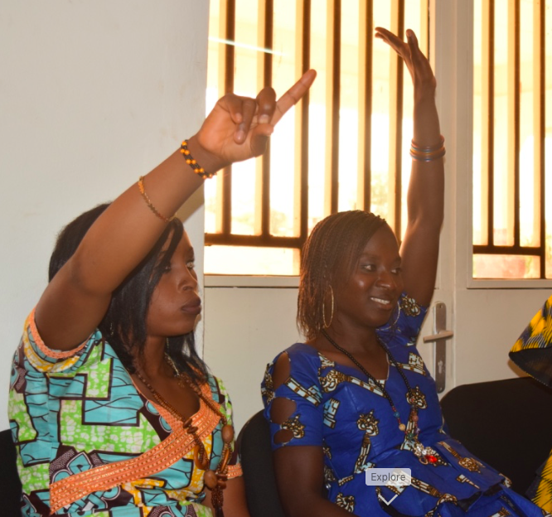
J’ai besoin d’un volontaire
Notes:
Do together in the code

Slide 34

Essayons
Notes:
Walk through that code for 30 minutes

Slide 35
Anatomie d’un Programme
import stanford.karel.*;
public class OurKarelProgram extends Karel {
public void run() {
\\ Si j'écris ici, cela ne fait pas partie du code. Ce sont des notes pour vous-même et pour les autres qui souhaitent lire votre programme.
}
private void turnezADroite() {
turnLeft();
turnLeft();
turnLeft();
}
}

Slide 36
Anatomie d’un Programme
import stanford.karel.*;
public class OurKarelProgram extends Karel {
public void run() {
\\ Si j'écris ici, cela ne fait pas partie du code. Ce sont des notes pour vous-même et pour les autres qui souhaitent lire votre programme.
}
private void turnezADroite() {
turnLeft();
turnLeft();
turnLeft();
}
}

Slide 37
COMMENTAIRE
import stanford.karel.*;
public class OurKarelProgram extends Karel {
public void run() {
\\ Si j'écris ici, cela ne fait pas partie du code. Ce sont des notes pour vous-même et pour les autres qui souhaitent lire votre programme. On dit c’est le COMMENTAIRE.
}
}

Slide 38
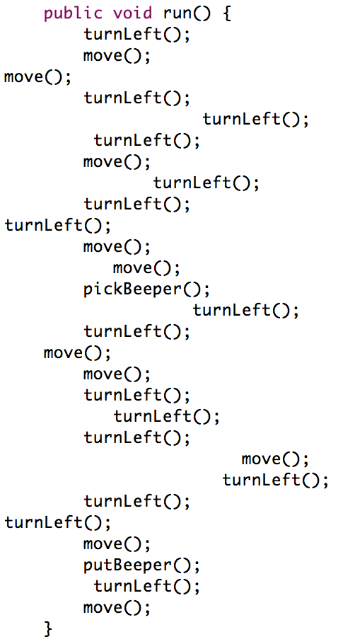
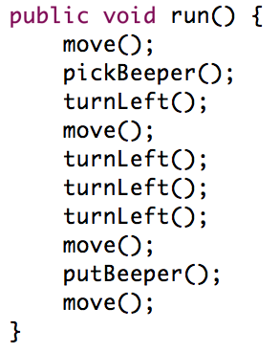
Le Style

Slide 39
Questions?

Slide 40
Nous ne voulons pas toujours dit à Karel de tourner à gauche trois fois.
On veux juste l’apprendre à tourner à droite….

Slide 41
Nous pouvons enseigner de nouvelles choses à Karel.

Slide 42
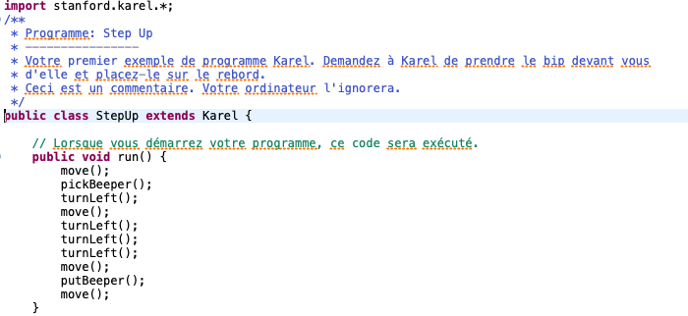
Vous avez vu “public void”.

Slide 43
Nous pouvons enseigner de nouvelles méthodes à Karel en écrivant
“private void”

Slide 44
Vous avez vu“public void”.
Nous pouvons enseigner de nouvelles méthodes à Karel en écrivant
“private void”

Slide 45
Vous avez vu“public void”.
Nous pouvons enseigner de nouvelles METHODES à Karel en écrivant
“private void”

Slide 46
Vous avez vu“public void”.
Nous pouvons enseigner de nouvelles METHODES à Karel en écrivant
“private void”
On appelle ça DECOMPOSITION

Slide 47
Définition de la méthode
private void nom() {
declarations dans le corps de
la méthode
}
Cela ajoute une nouvelle commande au vocabulaire de Karel

Slide 48
On va voire avec ce qu’on a deja fait avec Karel…
Qui a un idée comment on peux le decomposer?

Slide 49
Décomposition
import stanford.karel.*;
public class OurKarelProgram extends Karel {
public void run() {
move();
pickBeeper();
move();
turnLeft();
move();
turnLeft();
turnLeft();
turnLeft();
move();
putBeeper();
move();
}
}
import stanford.karel.*;
public class OurKarelProgram extends Karel {
public void run() {
move();
pickBeeper();
move();
turnLeft();
move();
turnezADroite();
move();
putBeeper();
move();
}
private void turnezADroite(){
turnLeft();
turnLeft();
turnLeft();
}
}

Slide 50
Maintenant, nous avons appris à Karel une nouvelle compétence.
Maintenant, elle sait comment tourner à droite.
Chaque fois que nous lui dirons de tourner à droite, elle se référera à cette méthode.

Slide 51
Décomposition
import stanford.karel.*;
public class OurKarelProgram extends Karel {
public void run() {
move();
pickBeeper();
move();
turnLeft();
move();
turnLeft();
turnLeft();
turnLeft();
move();
putBeeper();
move();
}
}
import stanford.karel.*;
public class OurKarelProgram extends Karel {
public void run() {
move();
pickBeeper();
move();
turnLeft();
move();
turnezADroite();
move();
putBeeper();
move();
}
private void turnezADroite(){
turnLeft();
turnLeft();
turnLeft();
}
}

Slide 52
Anatomie d’un Programme
import stanford.karel.*;
public class OurKarelProgram extends Karel {
public void run() {
move();
pickBeeper();
move();
turnLeft();
move();
turnezADroite();
move();
putBeeper();
move();
}
private void turnezADroite() {
turnLeft();
turnLeft();
turnLeft();
}
}

Slide 53
Anatomie d’un Programme
import stanford.karel.*;
public class OurKarelProgram extends Karel {
public void run() {
move();
pickBeeper();
move();
turnLeft();
move();
turnezADroite();
move();
putBeeper();
move();
}
private void turnezADroite() {
turnLeft();
turnLeft();
turnLeft();
}
}
Ceci est le code source du programme

Slide 54
Anatomie d’un Programme
import stanford.karel.*;
public class OurKarelProgram extends Karel {
public void run() {
move();
pickBeeper();
move();
turnLeft();
move();
turnezADroite();
move();
putBeeper();
move();
}
private void turnezADroite(){
turnLeft();
turnLeft();
turnLeft();
}
}
Cette partie du code source s’appelle une méthode.

Slide 55
Anatomie d’un Programme
import stanford.karel.*;
public class OurKarelProgram extends Karel {
public void run() {
move();
pickBeeper();
move();
turnLeft();
move();
turnezADroite();
move();
putBeeper();
move();
}
private void turnezADroite(){
turnLeft();
turnLeft();
turnLeft();
}
}
Cette ligne de code donne le nom de la méthode
(ici, run)

Slide 56
Anatomie d’un Programme
import stanford.karel.*;
public class OurKarelProgram extends Karel {
public void run() {
move();
pickBeeper();
move();
turnLeft();
move();
turnezADroite();
move();
putBeeper();
move();
}
private void turnezADroite(){
turnLeft();
turnLeft();
turnLeft();
}
}
Cette ligne de code donne le nom de la méthode
(ici, turnezADroite)

Slide 57
Anatomie d’un Programme
import stanford.karel.*;
public class OurKarelProgram extends Karel {
public void run() {
move();
pickBeeper();
move();
turnLeft();
move();
turnezADroite(); move();
putBeeper();
move();
}
private void turnezADroite() {
turnLeft();
turnLeft();
turnLeft();
}
}
Ceci s’appelle une declaration d’importation. Il dit à Java ce que Karel est.

Slide 58
Anatomie d’un Programme
import stanford.karel.*;
public class OurKarelProgram extends Karel {
public void run() {
move();
pickBeeper();
move();
turnLeft();
move();
turnezADroite();
move();
putBeeper();
move();
}
private void turnezADroite(){
turnLeft();
turnLeft();
turnLeft();
}
}
Ceci s’appellee un bloc de code.
Signifier par des intervals {}.
Notes:
Talk about indentation

Slide 59
Style de Programme
import stanford.karel.*;
public class OurKarelProgram extends Karel {
public void run() {
move();
pickBeeper();
move();
turnLeft();
move();
turnRight();
move();
putBeeper();
move();
}
private void turnezADroite() {
turnLeft();
turnLeft();
turnLeft();
}
}
Notes:
Talk about indentation

Slide 60
Style de Programme
import stanford.karel.*;
public class OurKarelProgram extends Karel {
public void run() {
move();
pickBeeper();
move();
turnLeft();
move();
turnezADroite();
move();
putBeeper();
move();
}
private void turnezADroite(){
turnLeft();
turnLeft();
turnLeft();
}
}
Notes:
Talk about indentation

Slide 61
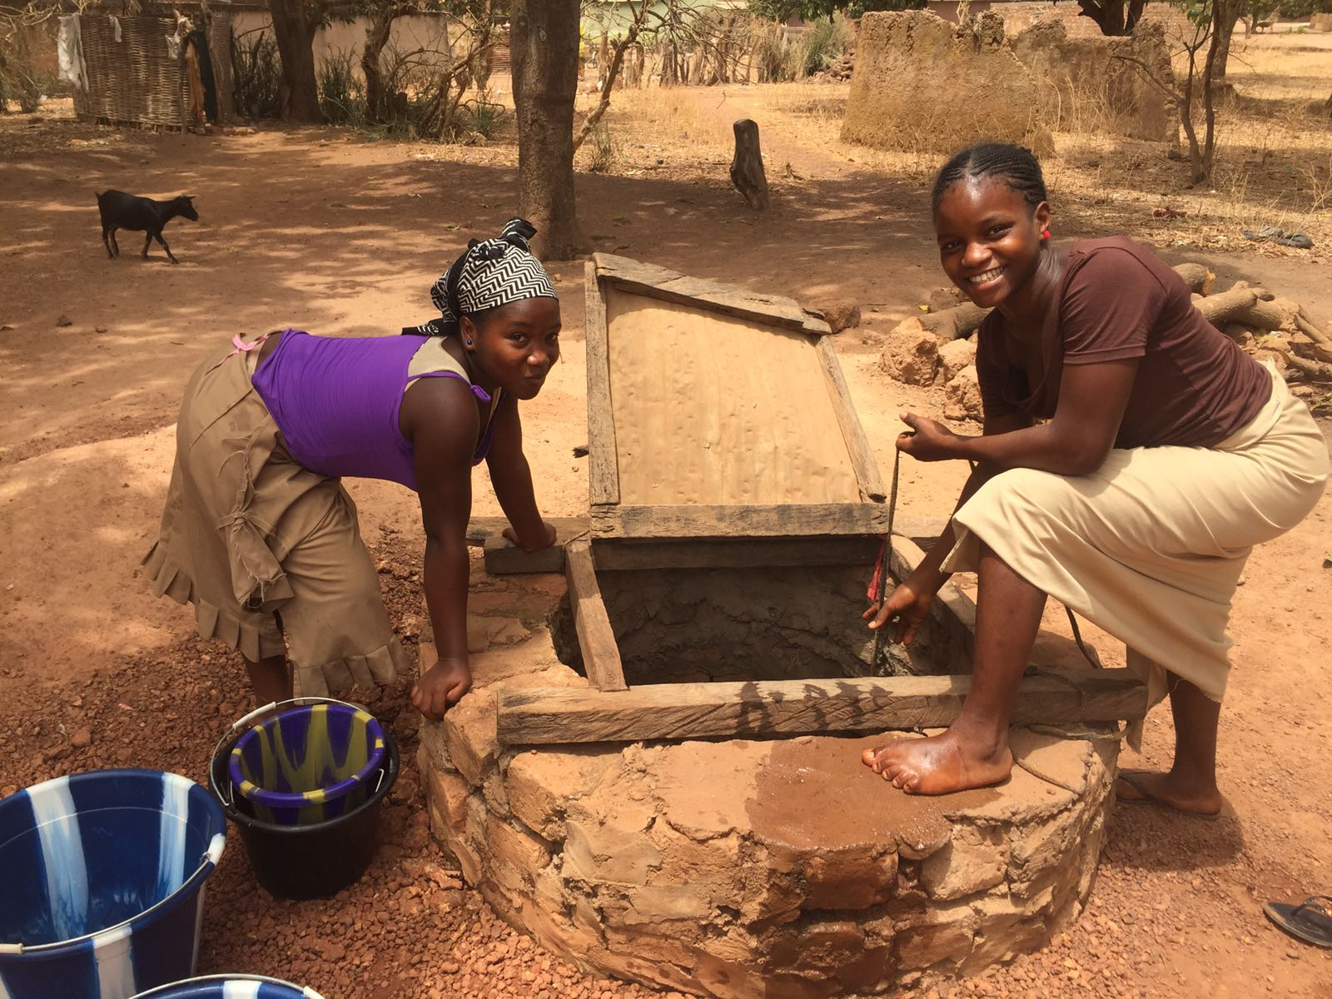
EXERCISE: Commander Karel de puisez de l’eau pour toi

Slide 62
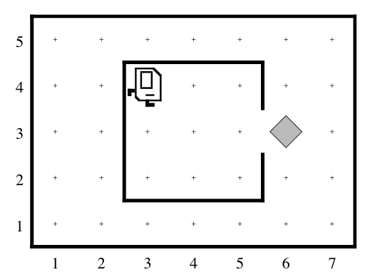
EXERCISE: Puisez de l’eau
maison
puits
Décomposer dans trois méthodes:
1. Passer au puits,
2. Puissez l'eau et
3. Retour à son point de départ.

Slide 63
Elle connaît quatre commandes:
move();
bougez
turnLeft();
tournez à gauche
putBeeper();
mettre le bip
pickBeeper();
prendre le bip
Notes:
Like how en pular il ya some mots qui sont francais

